Slide 1
دینامیک و کنترل مجموعه ربات چرخ دار به منظور انجام عملیات هماهنگ تعقیب و شکار هدف در حال گریز حسن صیادی، محمدتقی ثابت خرداد94 MarketCode.ir

Slide 2
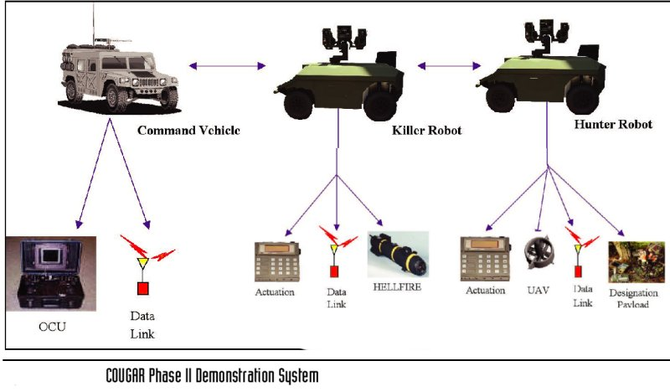
امروزه اکثر کشورها به دنبال استفاده از ربات­ها در نبردهای نظامی و عملیات امنیتی می­باشند، تا سهم انسان­ها در این عملیات خطرناک کمتر بوده تا میزان تلفات را کاهش دهند. از این رو به دنبال ساخت ربات­ها برای انجام این عملیات می­باشند. همانطور که در جامعه بشری تقسیم کارها و فعالیت­ها بین افراد اهمیت داشته و بازده انجام­ کارها را افزایش می­دهد بنابراین اجرای این منطق بین ربات­ها نیز انجام درست و بهتر فعالیت­ها را نتیجه خواهد داد در زیر نمونه ای از این عملیاتها را نشان داده شده است. انجام این ماموریتها بسته به نوع عملیات از الگوریتم های مختلف انجام می شود. هدف این پروژه انجام عملیات شکار و ایجاد یک پوشش امنیتی حول هدف متحرک می باشد.

Slide 3
برای انجام شبیه سازی نیاز به مدل سازی دینامیکی و استفاده از یک منطق کنترلی و هدایت برای هر یک از ربات های متحرک می باشد.
روش های مختلفی برای مدل سازی دینامیکی یک سیستم ربات چرخ دار می باشد. از جمله این روش ها می توان به روش نیوتن-اولر، روش لاگرانژ روش هامیلتون و ... اشاره نمود. روش مورد استفاده دراین پروژه، روش دینامیک کین بوده که مزیت این روش فرم معادلات نهایی بوده که در طراحی قانون کنترلی از اهمیت والایی برخوردار است.
برای طراحی قانون کنترلی از روش کنترل بهینه استفاده شده که رباتها در مسیر بهینه ای به هدف برسند.
الگوریتم جمعی استفاده شده برای اجراء عملیات هماهنگ، طوری طراحی شده که ربات ها بسته به ابعادشان و ابعاد هدف با هم و با هدف برخورد نداشته و در نهایت بسته به نوع ماموریت (شکار و پوشش) طبق آرایش خاصی حول هدف قرار گیرند.

Slide 4
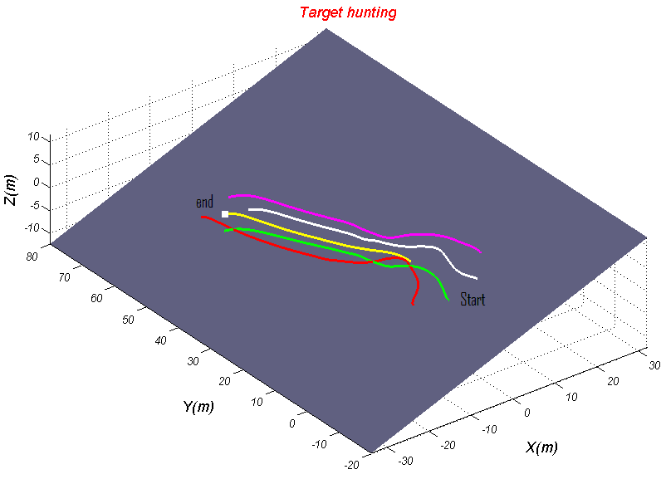
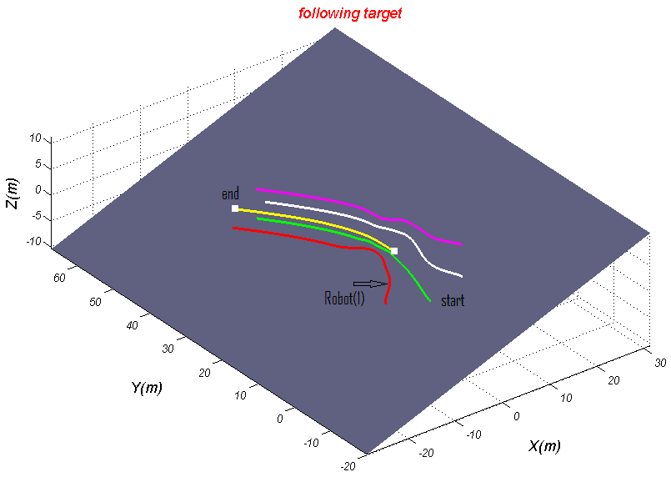
توانمندیهای کُد
شبیه سازی سه بعدی حرکت و موقعیت رباتها و هدف برای انجام هر ماموریت

Slide 5
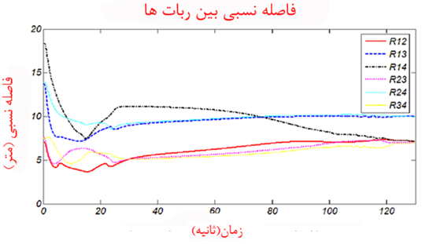
توانمندیهای کُد
نمودار موقعیت نسبی بین هر دو ربات

Slide 6
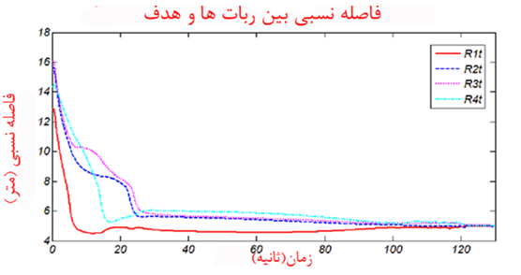
توانمندیهای کُد
فاصله نسبی بین هر ربات با هدف

Slide 7
توانمندیهای کُد
سرعت بدنه هر کدام از ربات ها و هدف

Slide 8
توانمندیهای کُد
محاسبه ورودی های کنترلی و یا گشتاور فرمان و رانش رباتها

Slide 9
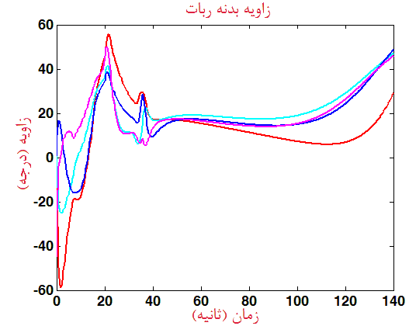
توانمندیهای کُد
زاویه بدنه هر کدام از رباتها

Slide 10
آنچه در این کد خواهید آموخت
1- روش محاسبه دینامیک و سینماتیک حرکت یک سیستم مکانیکی با دینامیک کین
2- محاسبه معادلات حرکت یک ربات چرخ دار با روش دینامیک کین و اهمیت فرم معادلات حرکت نهایی آنها در کنترل زاویه بدنه ربات ها
3- نحوه کنترل زاویه بدنه و کنترل موقعیت حرکت رباتهای چرخ دار
4- استخراج قانون کنترل با بهینه کردن تابع هدف اختلاف شتاب بدنه با شتاب مطلوب
5- نحوه استخراج الگوریتم جمعی برای اجرای ماموریت شکار و پوشش حول هدف متحرک
6- نحوه برنامه ریزی حرکت هدف متحرک و در حال فرار از ربات های مهاجم
7- نحوه شبیه سازی یک مدل دینامیکی در محیط سیمولینک متلب و آموزش محیط سیمولینک متلب

Slide 11
نکات و الزامات
1- این برنامه در تمامی نسخه های متلب 2013a و بالاتر اجراء خواهد شد
2- آشنایی با مفاهیم الگوریتم های جمعی و مفاهیم کنترل ربات های چرخ دار
3- آشنایی با روش های استخراج معادلات حرکت دینامیک و روش دینامیک کین برای محاسبه معادلات حرکت ربات ها
4- آشنایی با نرم افزار متلب و محیط سیمولینک این نرم افزار

